Slide 1
Николай Николаевич Носов 1908-1976 гг.

Slide 2
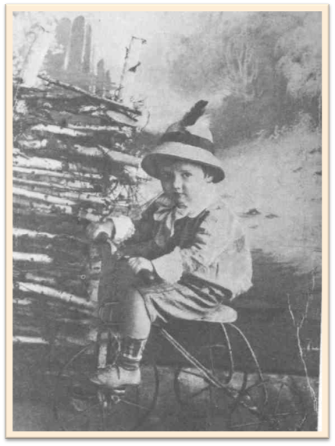
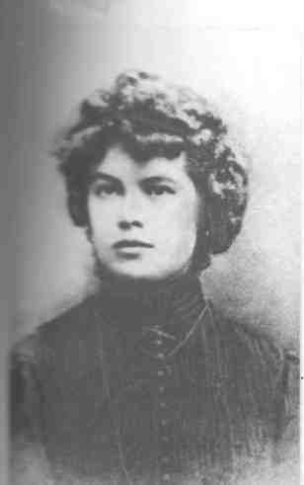
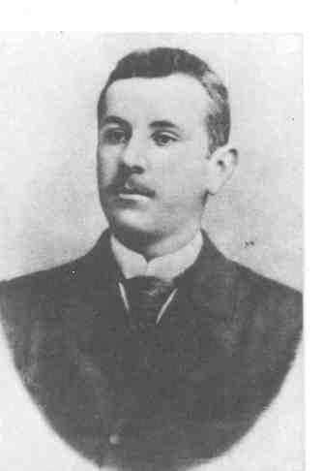
Родился Николай Носов в городе Киеве. Папа его работал на железной дороге, а по вечерам выступал в театре. А мама Николая прекрасно пела!
Папа
Мама
Маленький Николай Носов

Slide 3
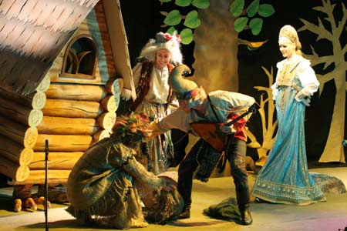
Маленький Николай очень любил ходить на спектакли своего папы. Родители даже думали, что он хочет стать актером.

Slide 4
Сам же Коля мечтал стать музыкантом и играть на скрипке. Но, поняв, что учиться музыке нелегко, он забросил учебу в музыкальной школе.

Slide 5
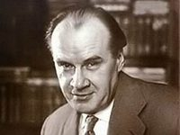
А когда подрос, то хотел стать и химиком, и фотографом, но в итоге он стал режиссером и снимал научные фильмы

Slide 6
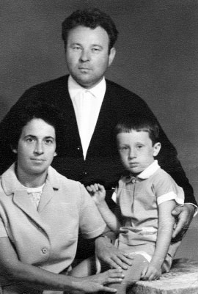
Детские рассказы Николай Николаевич стал писать совсем случайно!
У него родился сын, и
нужно было рассказывать ему все новые и новые сказки, забавные рассказы

Slide 7
Произведения Николая Николаевича Носова

Slide 9
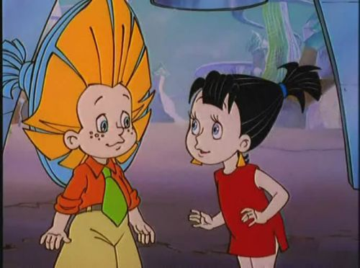
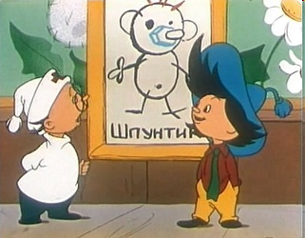
Мультфильмы по мотивам произведений Николая Носова
«Бобик в гостях у Барбоса»
«Незнайка»

Slide 10
«Живая шляпа»

Slide 12
Словарные слова
Кочерга – инструмент, сделанный из железа, используется для выгребания углей из печи

Slide 13
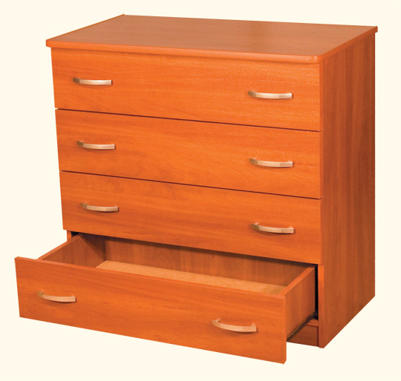
Комод – низкий шкаф с выдвижными ящиками

Slide 14
Плюхнулось – тяжело упало.
Треснуть – сильно ударить, стукнуть Трястись (от страха) – дрожать, бояться
Соскочить (с дивана) – спрыгнуть вниз
Швырять – бросать с силой
Фыркать – с шумом выпускать воздух

Slide 15
Чтение рассказа стр.165

Slide 16
Задания!
Вопрос 1
Вопрос 2
Вопрос 3
Вопрос 4
Вопрос 5*
Вопрос 6*

Slide 17
Вопрос 1
Котенок Васька сидел на шкафу?
Верно
Неверно

Slide 18
Вопрос 2
Володя и Вадик видели, как Васька попал под шляпу, так как играли с ним!
Верно
Неверно

Slide 19
Вопрос 3
Вадик хотел поднять шляпу?
Неверно
Верно

Slide 20
Вопрос 4
Шляпа подползла к Володе или к Вадику?
К Володе
К Вадику

Slide 21
Вопрос 5
Вадик или Володя попал в шляпу картошкой?
Володя
Вадик

Slide 22
Вопрос 6
Васька фыркал и жмурился от света или от страха?
От света
От страха

Slide 23
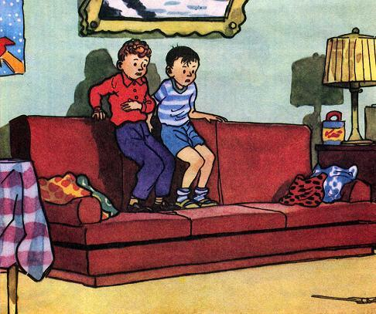
«Найди в тексте»

Slide 24
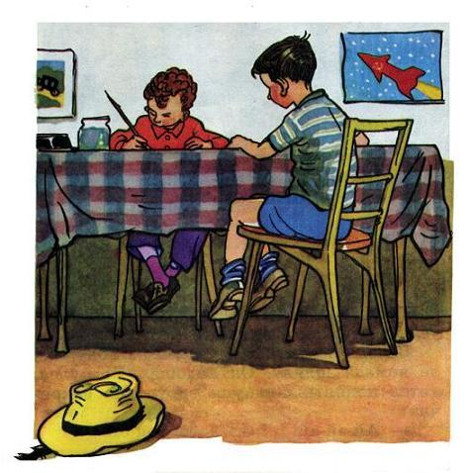
«Найди в тексте»

Slide 25
Кроссворд
2
1
к
о
ч
е
р
г
а
а
4
7
р
6
т
в
к
у
х
н
я
3
н
и
к
о
л
а
й
а
н
с
р
к
ь
т
5
и
к
о
м
о
д
а
ш
к
1 2 3 4 5 6 7
а

Slide 26
Домашнее задание:
Стр. 165-168 читать

Slide 27
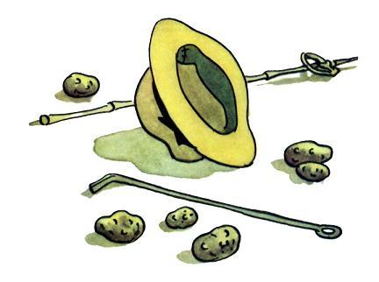
Молодцы!

Slide 28
1

Slide 29
2

Slide 30
3
Убери букву С
С Н И С К О С Л А С А Й С

Slide 31
4
Поменяй буквы местами и собери слово
В С А Ь А К

Slide 32
5

Slide 33
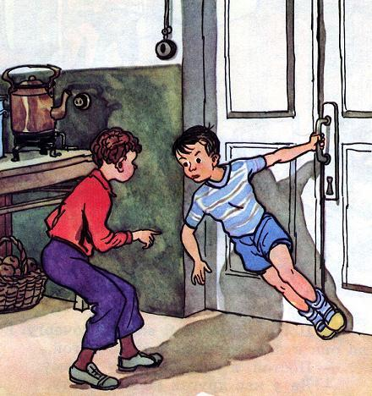
6

Slide 34
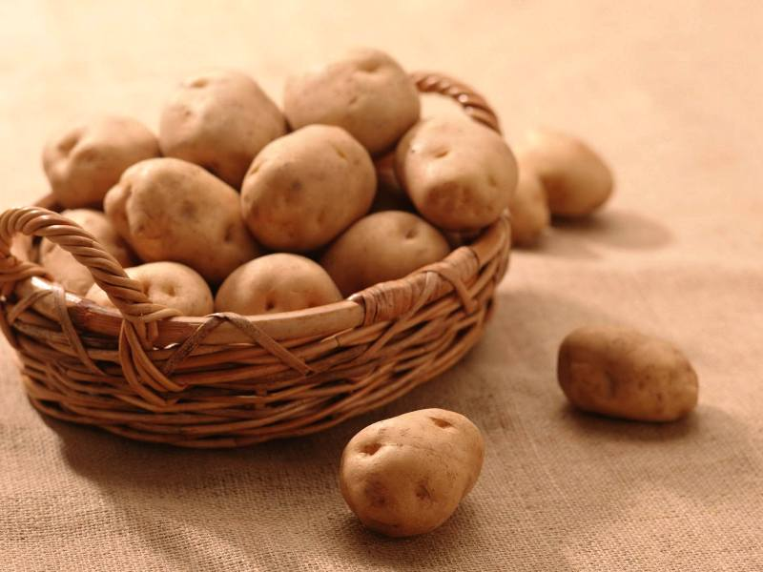
7

Slide 35
Думай лучше!

Slide 36
Правильно! Умница!

